Slide 1
ОСТЕОПОРОЗ
Причини і фактори ризику, симптоми, діагностика, лікування, профілактика

Slide 2
ОСТЕОПОРОЗ
системне, прогресуюче захворювання скелета, що супроводжується зниженням кісткової маси і порушенням мікроархітектоніки кісткової тканини, що призводе до підвищення крихкості кістки і появі переломів при мінімальних ушкодженнях

Slide 3
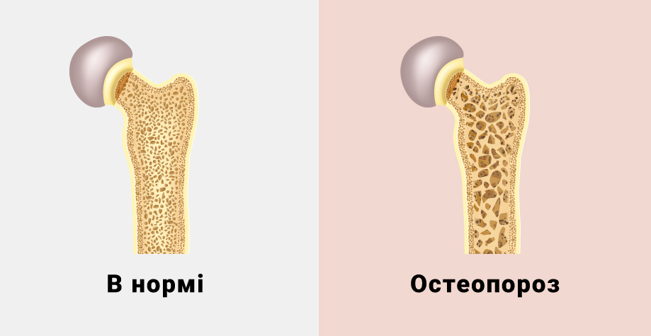

Slide 4
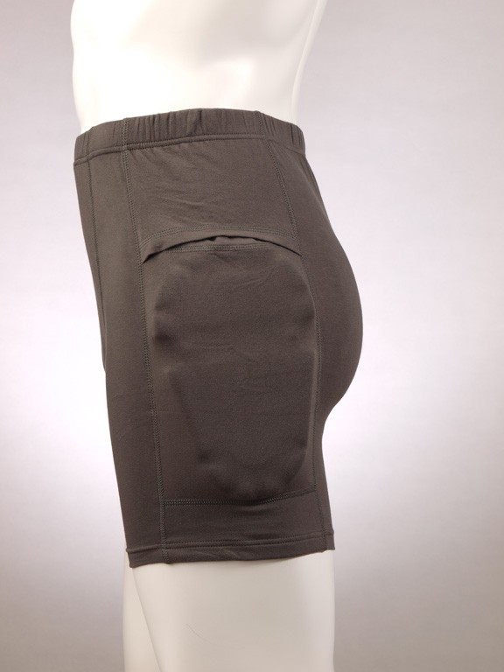
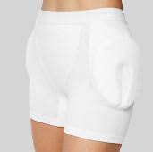

Slide 5
Фактори ризику
I група - генетичні та індивідуальні фактори ризику.
Генетичний фактор і сімейний анамнез.
Біла або монголоїдна раса.
Низькорослість і мала маса тіла.
Літній і старечий вік.
Жіноча стать.
Тривалість грудного вигодовування більше 6-8 місяців.
Велика кількість вагітностей.

Slide 6
ІI група - фактори ризику, пов'язані зі способом життя.
Малорухливий спосіб життя.
Куріння.
Зловживання алкоголем.
Підвищене вживання кави.
ІIІ група - фактори ризику, пов'язані з харчуванням.
Недостатнє надходження кальцію з їжею.
Підвищене вживання з їжею жирів і харчової клітковини.

Slide 7
Вторинний остеопороз
Викликаний соматичними захворюваннями: ендокринні порушення;
порушення кровотворення;
генетичні порушення;
прийом лікарських препаратів;
захворювання нирок;
порушення травлення і захворювання шлунково-кишкового тракту;
інші.

Slide 8
Види остеопорозу
Первинний остеопороз
Інволютивний:
(I типу) постменопаузальний - розвивається у жінок в постменопаузі (50-65 років), цей процес пов'язаний зі зниженням рівня статевих гормонів (естрогенів). Згідно з цим переважна локалізація переломів - це тіла хребців і дистальний епіметафіза променевої кістки (перелом променя, перелом променя в типовому місці).
(II типу) сенільний - розвивається у жінок і чоловіків старше 75 років. Найчастіше переломи виникають в таких зонах, як шийка стегнової кістки і проксимальних відділах плечової кістки.
Ідіопатичний:
ювенільний виникає переважно у дітей і людей молодого віку до 15 років. Ця форма досить рідкісна, часто її пов'язують з пубертатний віком. У більшості випадків самостійно проходить і вимагає тільки ортопедичної корекції
середньому віці (дорослих). Даний діагноз можна ставити тільки після проведення ретельного обстеження і відсутності достовірних і переконливих даних

Slide 9
ДІАГНОСТИКА ОСТЕОПОРОЗУ
Дослідження на остеопороз направлено на виявлення змін в щільності кісткової тканини. Діагностика включає в себе проведення наступних аналізів на остеопороз:
рентгенографія (хребта, кісток черепа, кистей рук і тазу в двох проекціях дозволяє виявити деформації хребців і зміни прозорості кісток);
денситометрія кісток (використовується для визначення щільності кісткової тканини);
комп'ютерна томографія (допомагає побачити стан кісток, а також м'яких тканин, нервових корінців, спинного мозку);
МРТ (дозволяє вивчити кісткову структуру хребта в цілому і пошарово відображає стан м'яких тканин);
аналіз крові (загальний кальцій, іонізований кальцій, неорганічний фосфор, остеокальцин, паратгормон, вітамін Д, лужна фосфатаза, β-СrossLaps, ДПІД - спеціальні маркери остеопорозу).
Денситометрія - золотий стандарт в діагностиці остеопорозу
Ультразвукова і рентгенівська денситометрія (подвійна енергетична рентгенівська абсорбціометрія (DXA) денситометрія найточніша на сьогоднішній день діагностична не інвазивні методика виявлення остеопорозу на будь-яких стадіях.

Slide 10

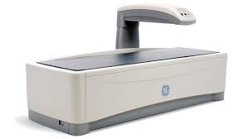
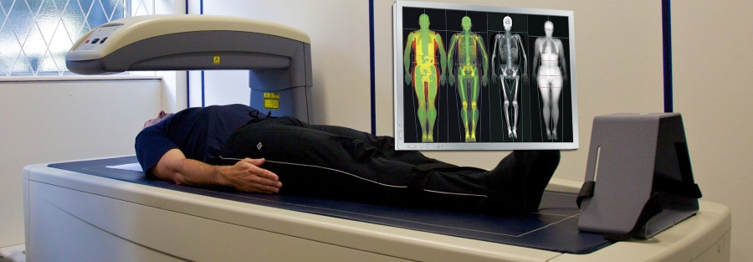

Slide 11
Класифікація остеопорозу за ступенем тяжкості
Виділяють наступні стадії остеопорозу:
Остеопороз 1 ступеня. Не має видимих проявів, характеризується некритичним зменшенням щільності кісткової тканини, що можна виявити тільки при спеціальній діагностиці.
Остеопороз 2 ступеня. Характеризується значним зменшенням кісткової щільності, що призводить до підвищеного ризику переломів. При рентгенографії хребта виявляють поодинокі деформації хребців в різних відділах (найчастіше в грудному) хребта, підвищену вертикальну смугастість губчастої речовини хребців. При остеопорозі 2 ступеня може бути присутнім біль в міжлопатковій області та / або поперековому відділі хребта. Вночі, під час сну можуть виникати судоми в литкових м'язах.
Остеопороз 3 ступеня. Відзначається виражене зниження кісткової щільності. При рентгенографії виявляють значні деформації в хребті, хребці можуть набувати більш сплюснуту, увігнуту форму («риб'ячі хребці»), знижується їхня висота, що призводить до зменшення росту пацієнта, утворення у нього горба. Людина як правило відчуває біль у хребті, найчастіше страждає попереково-крижовий відділ. Існує загроза перелому хребців, а також шийки стегна і кісток зап'ястя.
Остеопороз 4 ступеня. Вкрай виражена демінералізація кісткової тканини. На рентгенограмі кістки виглядають надмірно прозорими через сильну втрату кісткової маси. Збільшується кількість клиноподібних хребців. В результаті зниження висоти хребців зріст людини може зменшитися на 10 см і більше. Збільшується ймовірність перелому навіть від невеликого тиску на кістку. Людині стає важко ходити і обслуговувати себе.

Slide 12
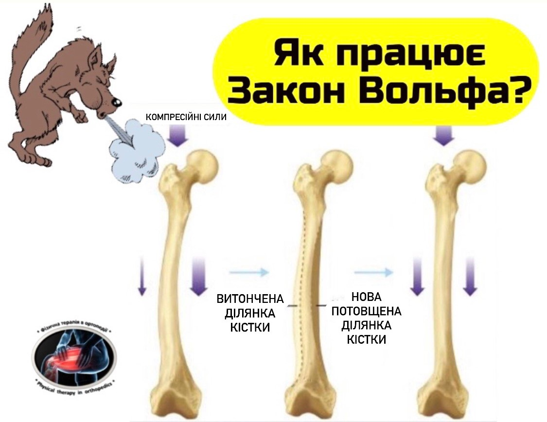

Slide 13
Закон Вольфа стверджує, що кістки та м'які тканини будуть реагувати на фізичні дії, що застосовуються до них, змушуючи їх перебудовуватись по лінії сил стискання
Зростання сили, що діє на кістку призводить до деформації, згідно такої властивості тканини, як пружність. При збільшенні навантаження на кістку, вона з часом перебудовується і стає міцнішою, і буде здатною протистояти більшому стресу.
Отже:
механічне навантаження на кістку супроводжується адаптивними змінами у внутрішній архітектурі та зовнішній формі;
збільшення навантаження на кістку, призводить до її перебудови і вона стає міцнішою;
якщо навантаження на кістку зменшується, кістка стане менш щільною і слабкою;
обсяг та інтенсивність механічного навантаження на кістку залежить від термінів та стадії загоєння;
Фізичний терапевт повинен знати терміни і стадію процесу загоєння, і усвідомлювати, що надмірно агресивна дія може перешкоджати цьому процесу;
Важливо, щоб пошкоджені структури піддавалися впливу поступово збільшуючи навантаження протягом реабілітаційного процесу.

